Slide 1
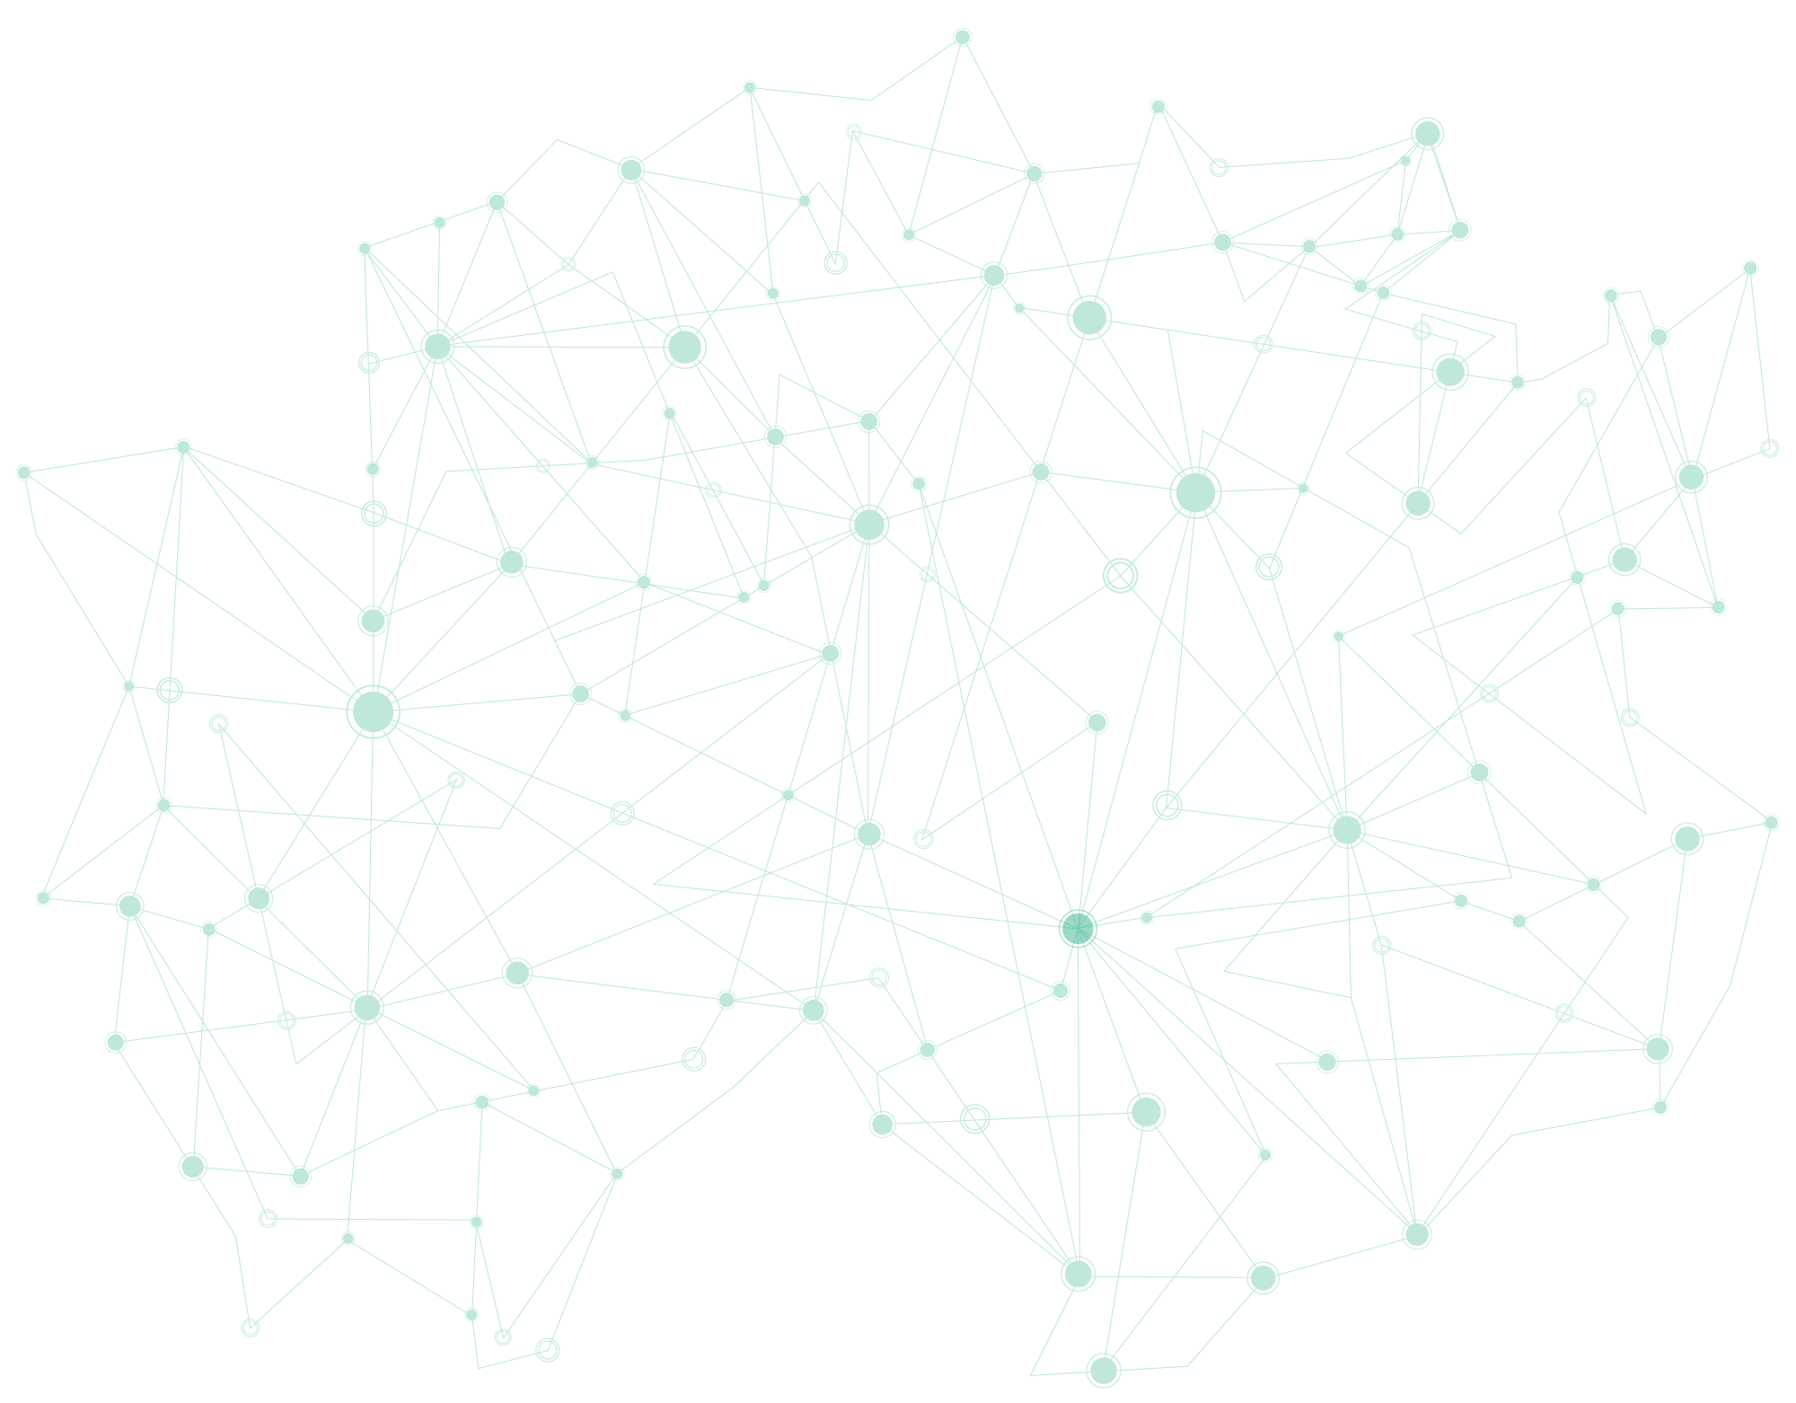


Slide 2
Sirius We are Sirius

Slide 3
Dedicatória Dedicamos este trabalho aos nossos professores, colegas de classe e familiares que nos ajudaram e nos incentivaram até aqui.

Slide 4

“Ideias e somente ideias podem iluminar a escuridão”. - Ludwig von Mises
Epígrafe

Slide 5




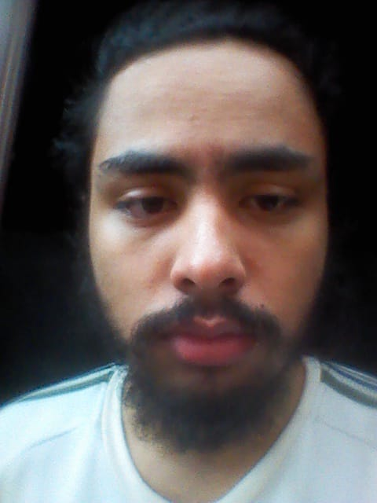
Integrantes
Rutieny Pires
Vitor Carmo
Beatriz Vitória
Joaquim Vinicius
Julio da Conceição

Slide 6
Histórico
Foi escolhido o nome da empresa
Fevereiro, 2020
Abril, 2020
Março, 2020
A empresa foi fundada por Beatriz Vitória, Vitor Carmo, Julio Conceição, Rutieny Pires, Joaquim Vinicius e José Nilton.
Foi decidido a
Identidade visual da empresa.

Slide 7
Organograma
Diretor
Programador
DBA
Analista
Designer
Gerente

Slide 8
Descrição da empresa Empresa do setor de informática especializada no desenvolvimento de sistemas eletrônicos para empresas de pequeno a médio porte.

Slide 9
Logo
Elegância
Inspirado em um lobo, representa organização e a hierarquia.
Os dois círculos também representam a estrela
Sirius, constituída por duas estrelas que orbitam entre si.
Paz e Tranquilidade

Slide 10

Site

Slide 11
Problema
Dificuldade na compreensão e memorização do conteúdo de programação.
Dificuldade em matemática básica e raciocínio lógico.
Dificuldade de acompanhar o ritmo das aulas.

Slide 12

Justificativa

Slide 13
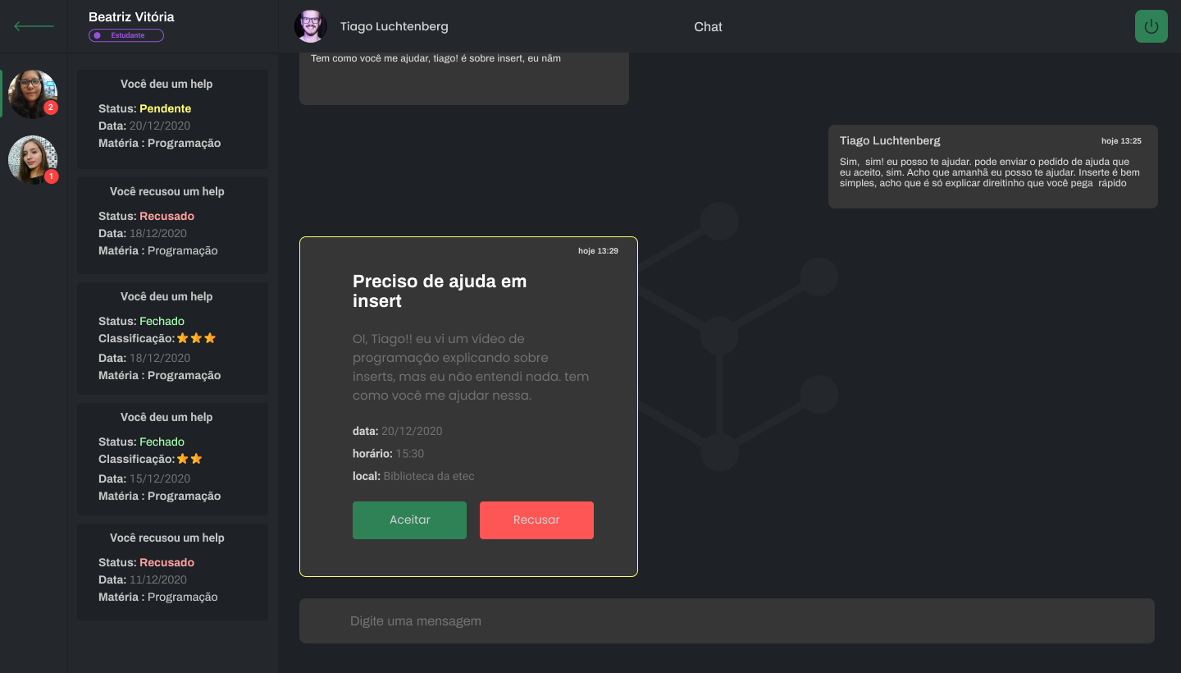
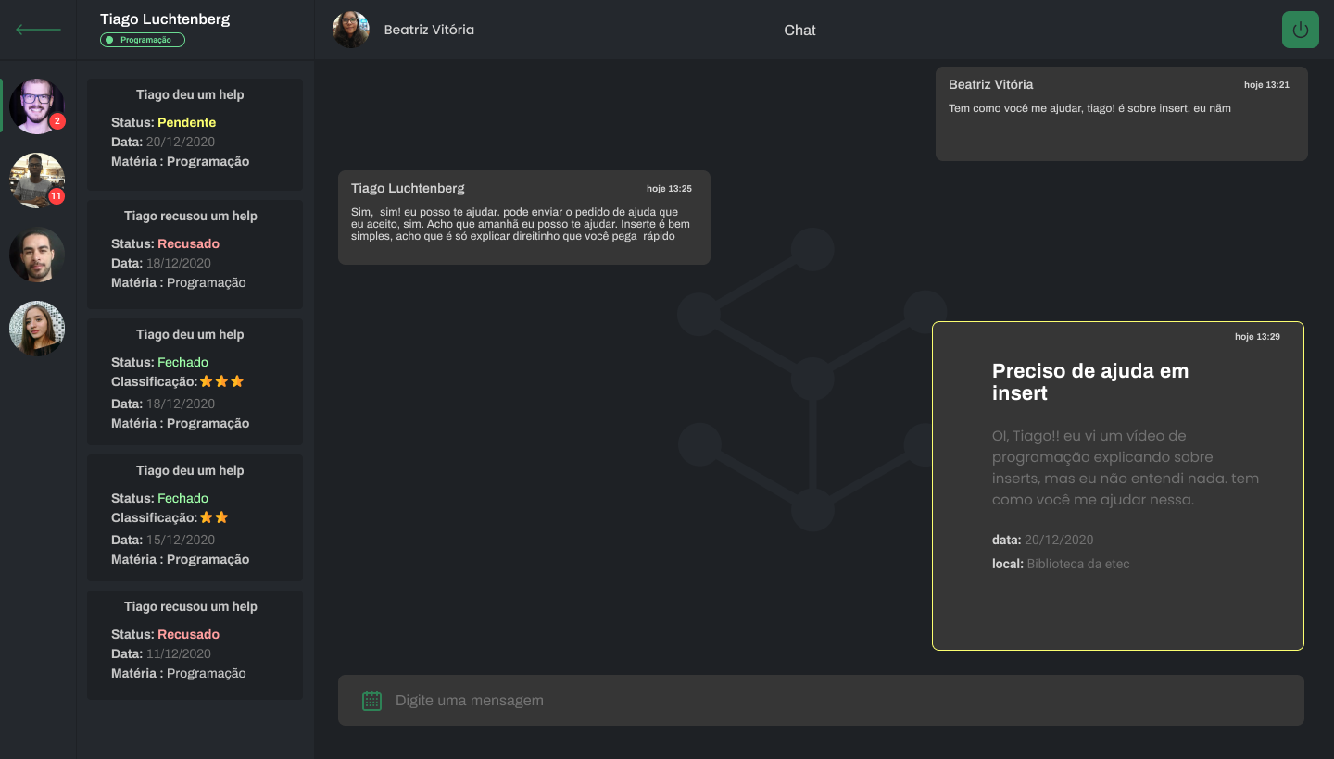
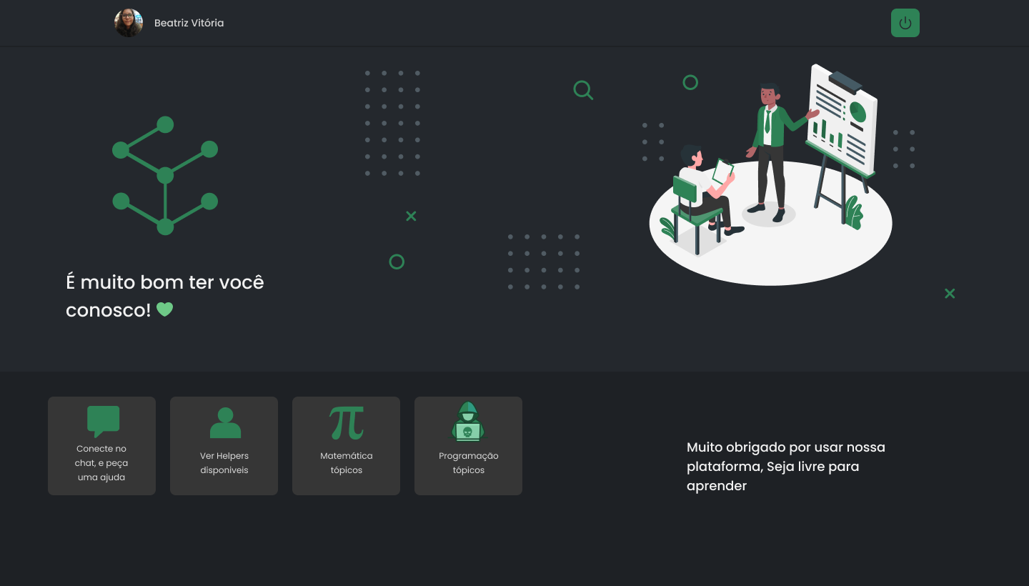
Solução
Um Sistema web que conecta um estudante com um helper
Onde um estudante agenda uma ajuda a um Helper
E o helper por sua vez aceita essa ajuda, e o ajuda nas dependências da etec

Slide 14

Pitch

Slide 15
Objetivo geral
Criar um ambiente de ensino mais igualitário, onde alunos novatos, alunos veteranos e professores possam contribuir mutuamente, buscando assim dirimir as dúvidas e déficits de conhecimento de alunos com dificuldades.

Slide 16
Objetivos específicos
Desenvolver uma interface de interação para alunos, alunos veteranos e professores trocarem conhecimentos.
Possibilitar a publicação de videoaulas para auxiliar os estudos.
Disponibilizar agendamento de aulas particulares online ou presenciais.
Permitir ao usuário manifestar sua satisfação com a ajuda por meio de um sistema de qualificação.

Slide 17



Metodologia
Pesquisa Bibliográfica
Brainstorm

Slide 18







Tecnologias Utilizadas

Slide 19
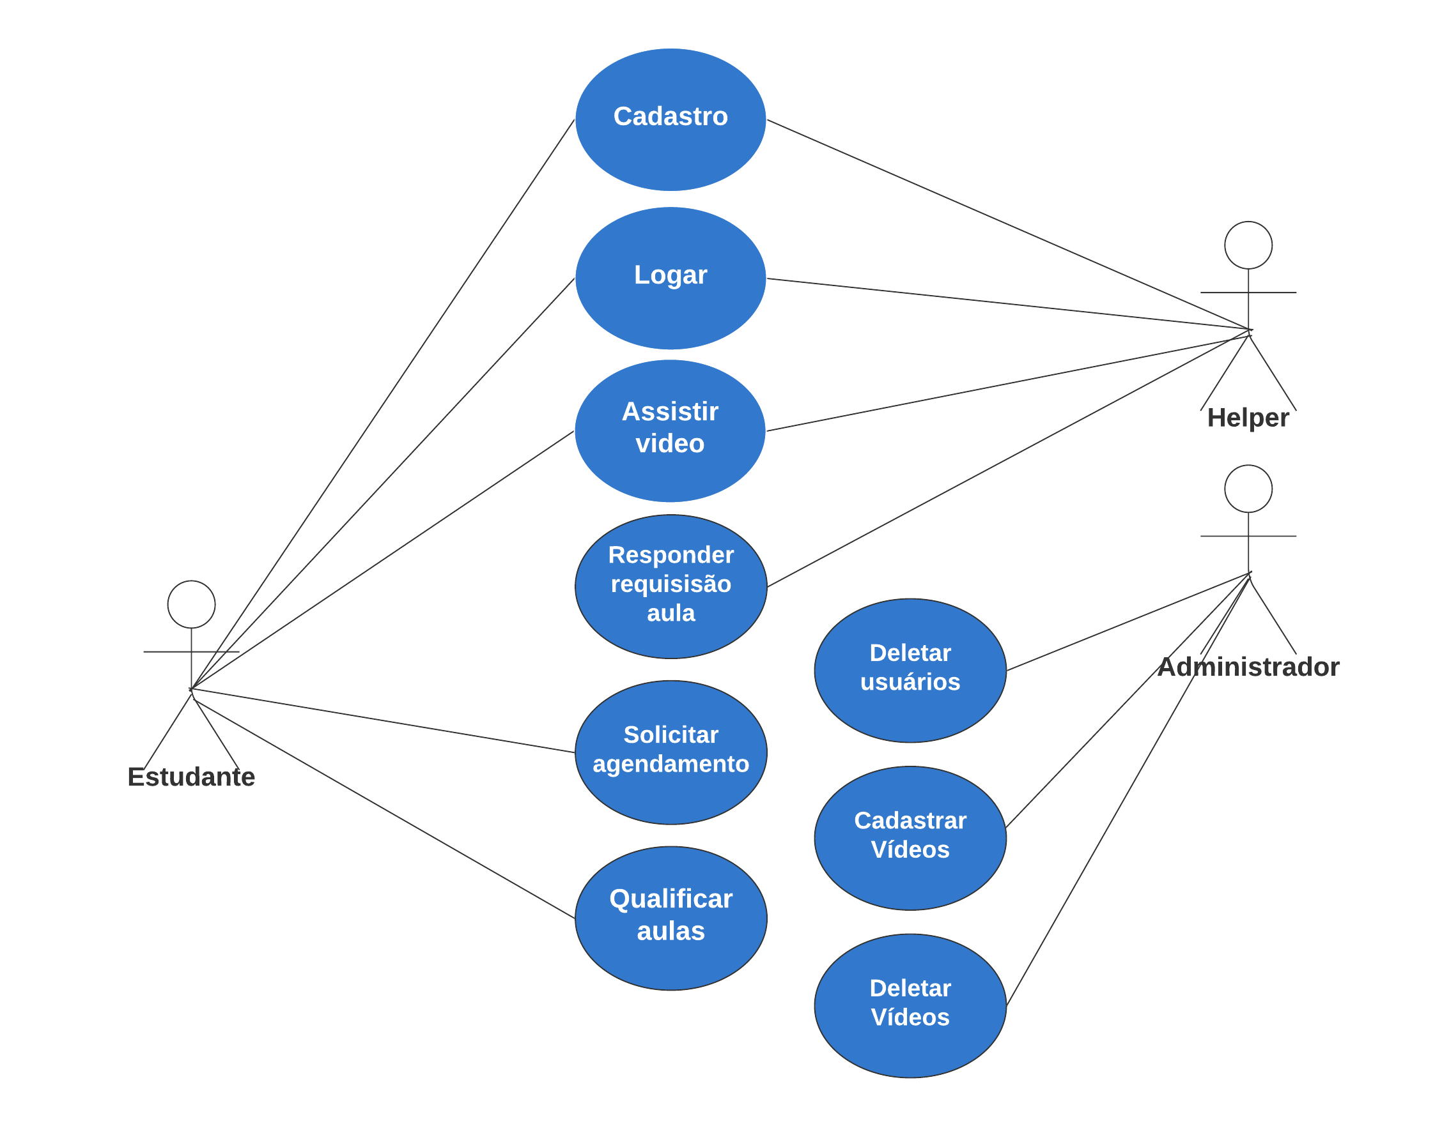
Diagrama de caso de uso

Slide 20
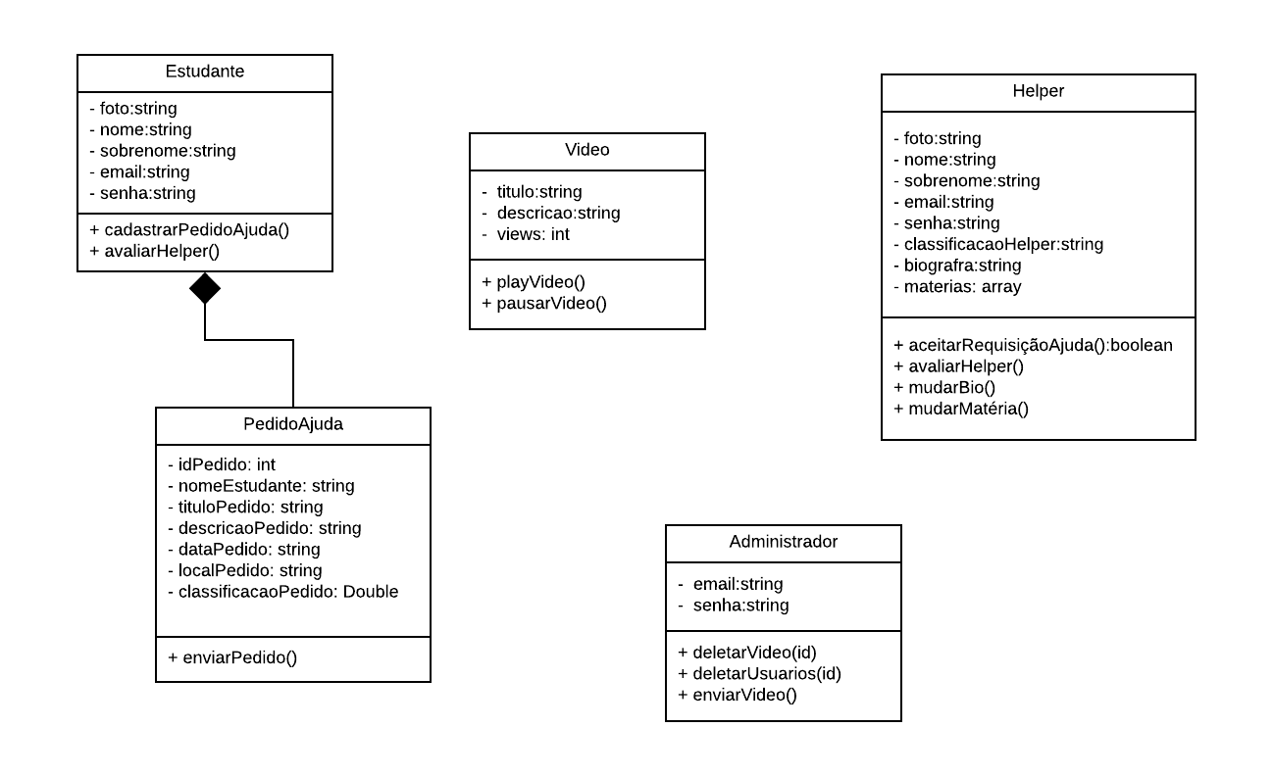
Diagrama de classe

Slide 21
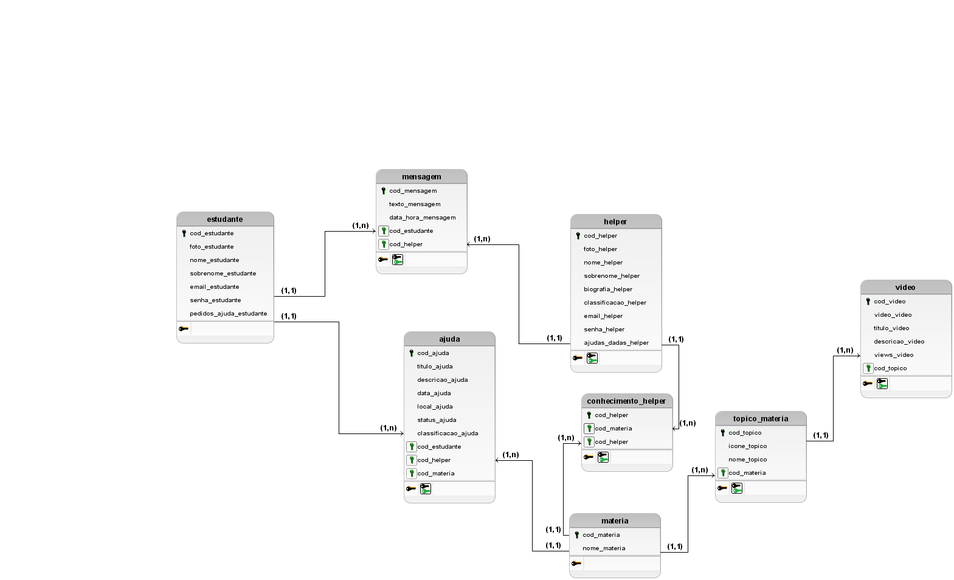
MER

Slide 22
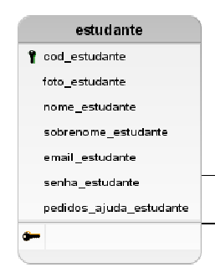
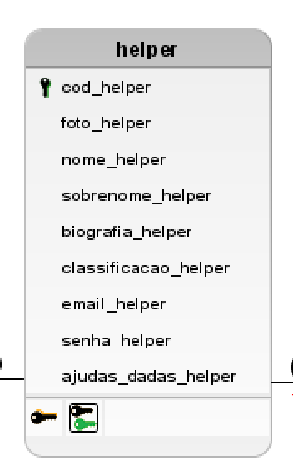

Slide 23

Logo do Sistema
Desenho de um grafo
Representa a descentralização do conhecimento
Você pode aprender e ensinar
Esperança
e
tranquilidade

Slide 24
Sistema

Slide 25
Agradecemos a atenção de todos.
Agradecimentos

